Slide 1
PROSPERA
PROGRAMA DE INCLUSIÓN SOCIAL

Slide 2


Slide 3
HISTORIA
El Programa de Educación Salud y Alimentación (Progresa), inició el 8 de agosto de 1997 con una cobertura de 300 mil familias y sólo operaba en el ámbito rural, a principios de 2002 ya atendía a 2.4 millones de hogares, de los cuales, dos terceras partes eran comunidades indígenas.
A mediados del 2002, el Programa adquiere el nombre de Oportunidades y aumenta su cobertura a los 32 estados del país, alcanzando los 4.2 millones de hogares atendidos. Los beneficios para las familias crecieron, ya que las becas educativas, que al principio eran únicamente para Educación Básica, se ampliaron a Educación Media Superior.
El 5 de septiembre de 2014, Oportunidades crece, se fortalece y se transforma en PROSPERA Programa de Inclusión Social, que articula y coordina la oferta institucional de programas y acciones de política social, incluyendo aquellas relacionadas con el fomento productivo, generación de ingresos, bienestar económico, inclusión financiera y laboral, educación, alimentación y salud, dirigida a la población que se encuentre en situación de pobreza, bajo esquemas de corresponsabilidad que les permitan a las familias mejorar sus condiciones de vida y aseguren el disfrute de sus derechos sociales y el acceso al desarrollo social con igualdad de oportunidades.

Slide 4
Objetivo, Misión y Visión
Objetivo
Contribuir a fortalecer el cumplimiento efectivo de los derechos sociales que potencien las capacidades de las personas en situación de pobreza a través de acciones que amplían el desarrollo de sus capacidades en alimentación, salud y educación y el acceso a otras dimensiones de bienestar para coadyuvar a la ruptura del ciclo intergeneracional de la pobreza.
Misión
Mejorar el ingreso y el bienestar de las familias mexicanas en situación de pobreza, a través de la articulación de acciones con otros programas y estrategias de la política social y de la política económica bajo un enfoque de colaboración interinstitucional, entre los tres niveles de gobierno, con la sociedad civil organizada y la iniciativa privada.
Visión
Para el 2030, queremos un México donde todos y todas las mexicanas disfruten plenamente de sus derechos sociales y puedan desarrollar sus capacidades con igualdad de oportunidades; donde las familias hayan superado su condición de pobreza a partir de la generación de ingresos por cuenta propia y su integración a la vida productiva del país.

Slide 5
¿Cómo funciona?
El Programa tiene una cobertura nacional, identifica los hogares que se encuentran en situación de pobreza, por medio de una encuesta de características socioeconómicas y demográficas y si la familia califica, se incorpora al Programa.
La titular beneficiaria, que generalmente es la madre de familia o quien se hace cargo del hogar, deberá cumplir corresponsabilidades en salud y educación para poder recibir los apoyos monetarios.

Slide 6
Corresponsabilidades
CORRESPONSABILIDAD EN SALUD:
Registrar a toda la familia a la unidad de salud que le corresponde.
Acudir a las citas médicas cuando le corresponda a cada miembro de la familia.
Cumplir con la asistencia a los Talleres Comunitarios para el Autocuidado de la Salud.
CORRESPONSABILIDAD EN EDUCACIÓN:
Inscribir a sus hijos en educación primaria, secundaria y Media Superior en escuelas autorizadas para el Programa.

Slide 7
SEDESOL
El Programa de Inclusión Social PROSPERA articula y coordina la oferta institucional de programas y acciones de política social, incluyendo aquellas relacionadas con el fomento productivo, generación de ingresos, bienestar económico, inclusión financiera y laboral, educación, alimentación y salud, dirigida a la población que se encuentre en situación de pobreza extrema, bajo esquemas de corresponsabilidad que les permitan a las familias mejorar sus condiciones de vida y aseguren el disfrute de sus derechos sociales y el acceso al desarrollo social con igualdad de oportunidades.

Slide 8
APOYOS DEL PROGRAMA
Apoyo alimentario
Apoyo alimentario complementario
Apoyo para Becas educativas
Apoyo para útiles escolares o paquete de éstos
Apoyo para adultos mayores
Apoyo Jóvenes con PROSPERA

Slide 9
COMPONENTES DEL PROGRAMA
Alimentación
Educación
Salud
Inclusión laboral
Inclusión productiva
Inclusión financiera
Inclusión Social
Participación Socia
Derecho de audiencia

Slide 10
Coordinación Nacional de Prospera
La operación del Programa en los estados se realiza por medio de sus 32 Delegaciones Estatales y sus 232 Unidades de Atención Regional
Las Reglas de Operación del Programa son establecidas por los titulares de SHCP, SEDESOL, SEP, SSA y el IMSS-PROSPERA. El presupuesto del Programa se asigna únicamente en tres Secretarías: SEDESOL, SEP y SSA.
Para garantizar la acción conjunta y complementaria los componentes del Programa, se creó la Coordinación Nacional de PROSPERA, como órgano desconcentrado de la Secretaría de Desarrollo Social.
Para el seguimiento de la operación, cuenta con un Comité Técnico donde participan Subsecretarios de esas dependencias, así como el Director General del IMSS y un Delegado de la Secretaría de la Función Pública.
La coordinación en los estados se realiza a través de Comités Técnicos Estatales donde se involucran los responsables federales y estatales vinculados a la operación del Programa.
Esta coordinación intersectorial e interinstitucional es uno de los elementos más innovadores en la Administración Pública en nuestro país y constituye una de las fortalezas que debe mantenerse y avanzar para garantizar resultados.

Slide 11
Matriz de Indicadores 2015
Para dar cumplimiento a lo establecido en el Artículo 28, fracción I,
5to. párrafo del Decreto de Presupuesto de Egresos de la Federación,
para el ejercicio fiscal 2015 y el numeral 19 del Programa Anual de Evaluación 2015
(PAE) se pone a disposición:

Slide 12
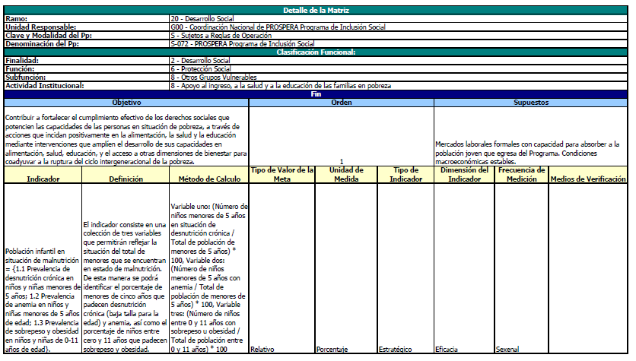

Slide 13
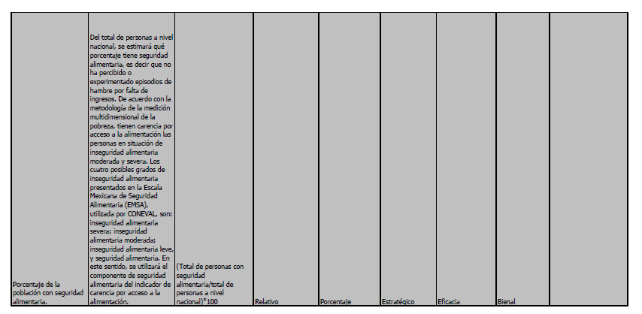

Slide 14
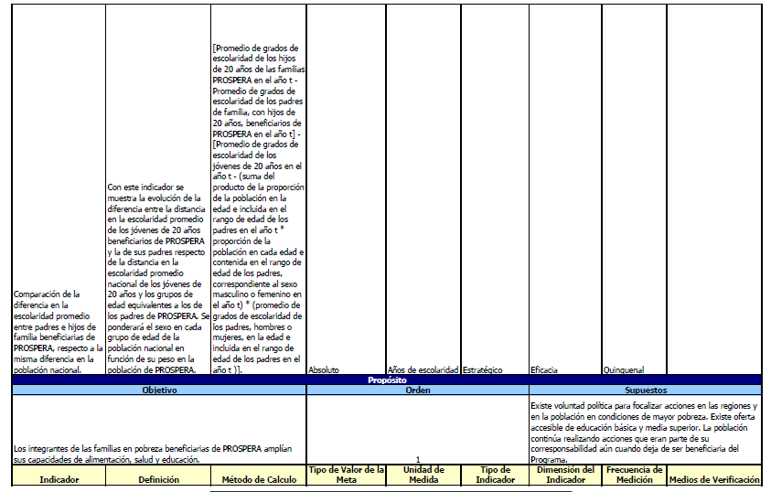

Slide 15
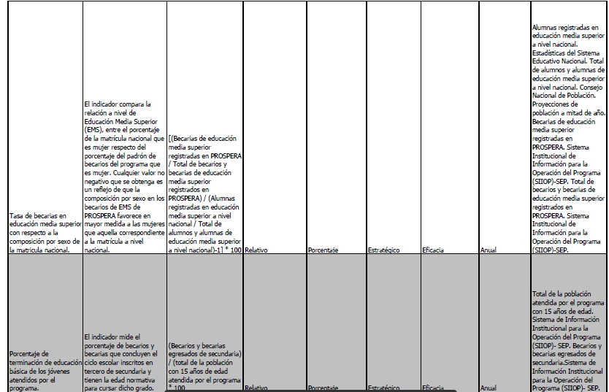

Slide 16
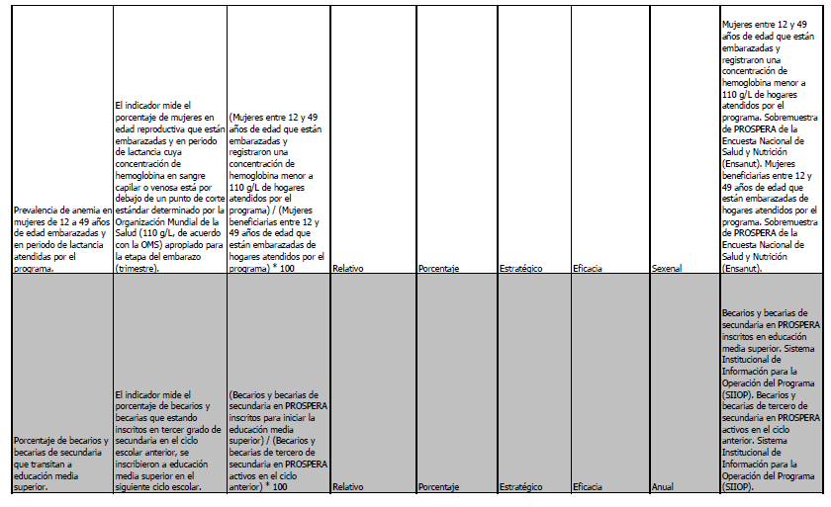

Slide 17
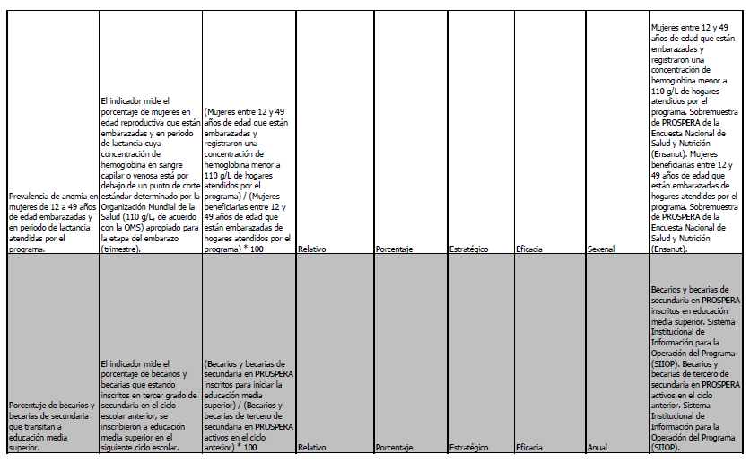

Slide 18
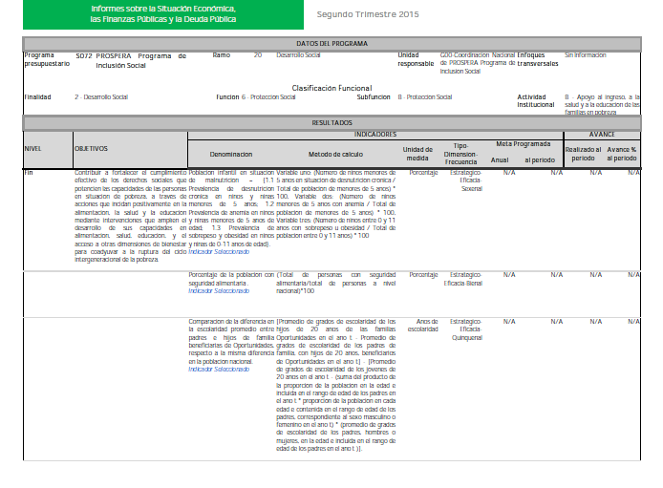
INFORME DEL SEGUNDO TRIMESTRE 2015

Slide 19
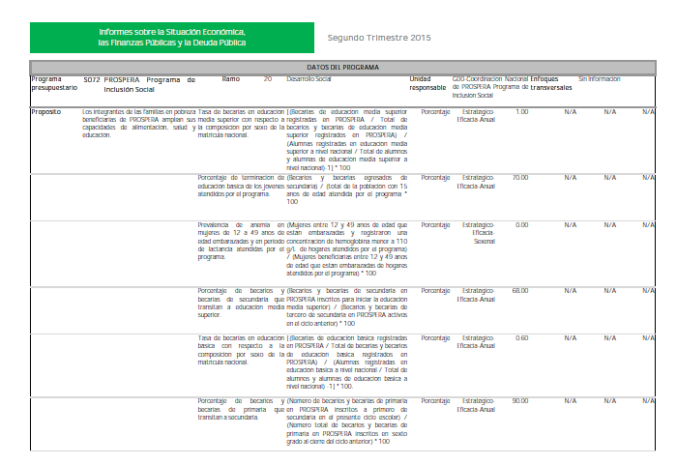

Slide 20
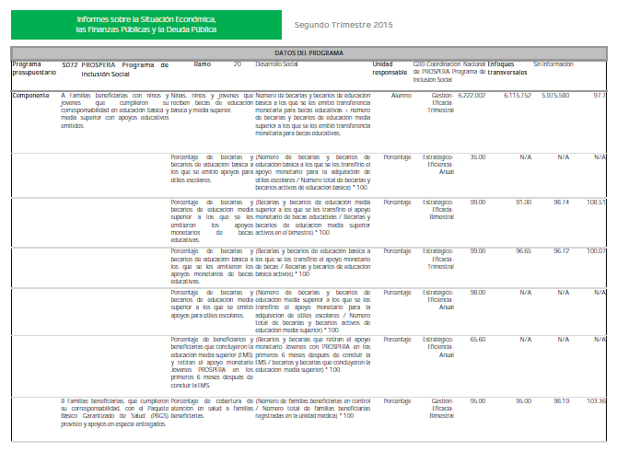

Slide 21
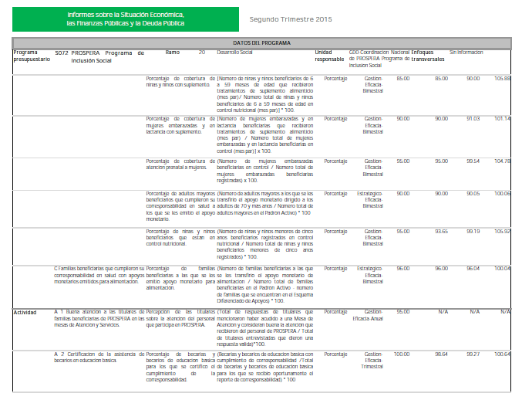

Slide 22
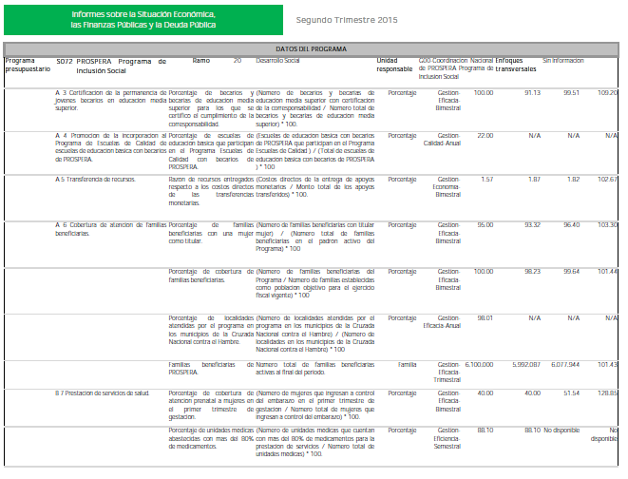

Slide 23
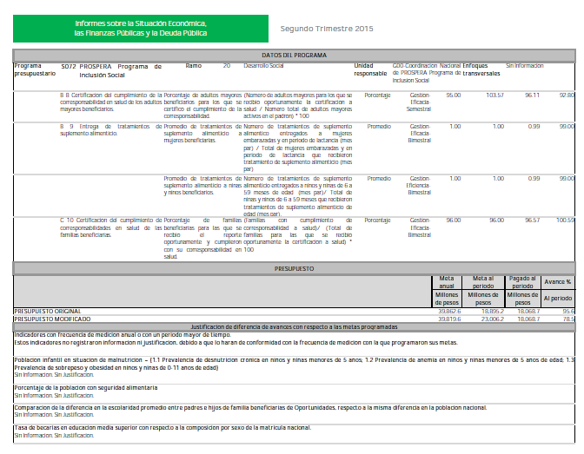

Slide 24
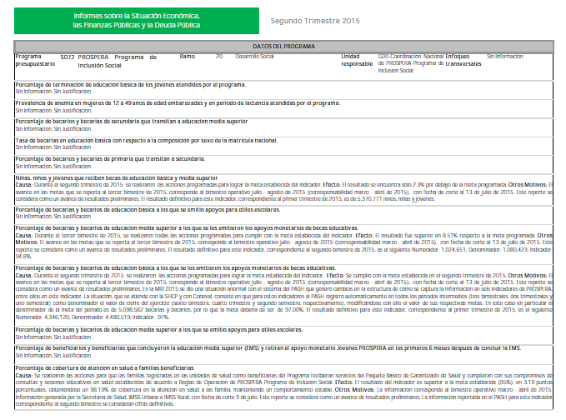

Slide 25
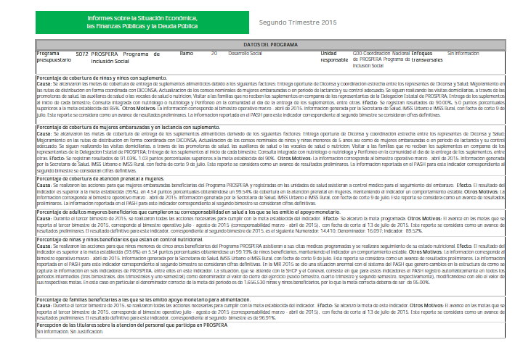

Slide 26
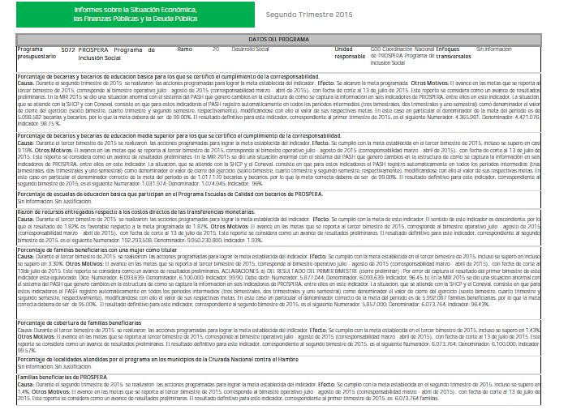

Slide 27
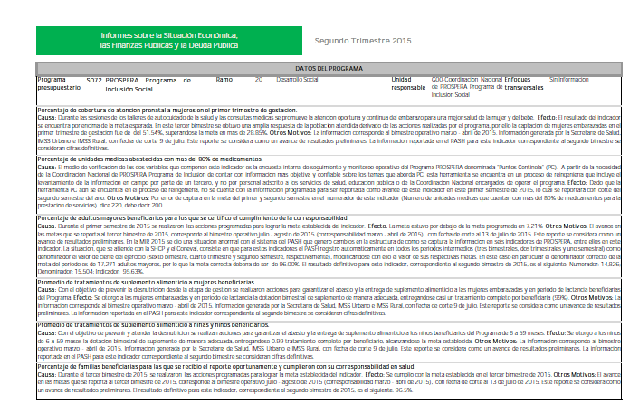

Slide 28
Conclusión
A través de estos programas se busca beneficiar a la población con extrema pobreza, a través de apoyos a quien más los necesita. A través de las matrices se mide el avance especifico en cada rubro, y el presupuesto otorgado, esta información ayuda a la toma de decisiones y para dirigir el presupuesto hacia donde más se necesite.
Antes los indicadores se basaban en cuantos hospitales, o cuantas escuelas, se había construido durante un periodo de tiempo, pero con esta nueva gestión para resultados, y el presupuesto para resultados, los sistemas de evaluación, ha evolucionado y ahora se mide el beneficio en el número de personas que han mejorado su condición de vida, ya sea alimentaria, laboral, escolar o de salud.
El gobierno hoy es más estricto y el ciudadano quiere conocer en que se esta invirtiendo, y cual es la mejoría, hoy se le piden cuentas al gobierno, y con este sistema se puede mostrar al público, a las mismas instituciones a los funcionarios como se está trabajando.

Slide 29
Bibliografía
www.prospera.Gob.mx
http://www.sedesol.gob.mx/en/SEDESOL/Prospera
https://www.prospera.gob.mx/EVALUACION/es/wersd53465sdg1/inicio/sistema_evaluacion_desempeno.pdf
https://prospera.gob.mx/EVALUACION/es/wersd53465sdg1/matriz/mir2015/MIR_2015_PROSPERA_Avances_Segundo_Trimestre.pdf
https://prospera.gob.mx/EVALUACION/es/matriz/matriz2015.php
https://www.prospera.gob.mx/swb/es/PROSPERA2015/Quees_PROSPERA
https://prospera.gob.mx/EVALUACION/es/wersd53465sdg1/matriz/mir2015/Avance_Indicadores_PROSPERA_primer_trimestre_2015.pdf

